Slide 5
ما التغيرات الفيزيائية؟

Slide 7
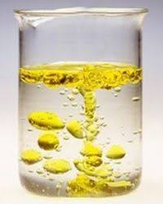
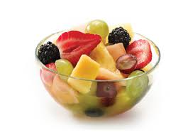
ماذا يحدث عند خلط المواد ؟

Slide 8
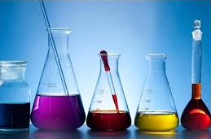

Slide 9
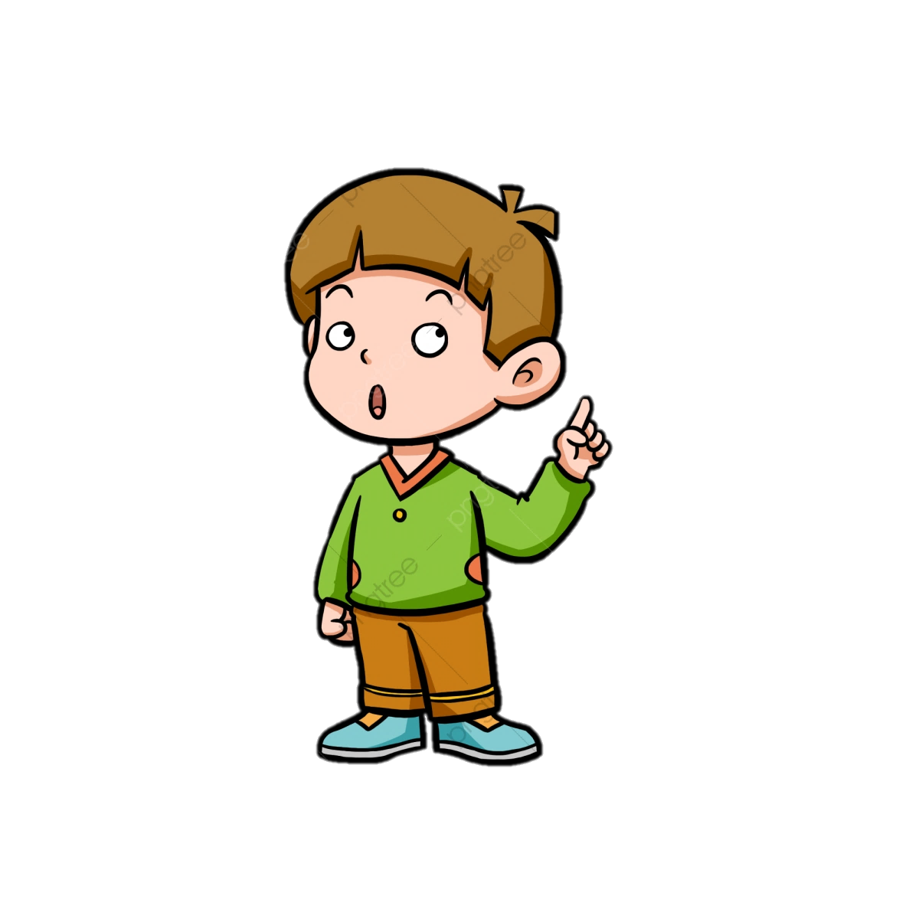
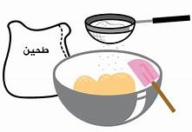
كيف أفصل مكونات المخلوط؟

Slide 10
